Slide 1
Auslandsstudium
2024 - 2025

Slide 2
Infoveranstaltung
42 Auslandsstudienprogramme:
Asien/Australien 4
Nordamerika 9
Europa 26
Afrika 3

Slide 3
Zeitfenster für einen Auslandsaufenthalt (Regelfall)
4. Tr. Zur Vorbereitung
7. Tr. B.A. / B.Sc.
10. Tr. M.A. / M. Sc. (12. Tr.)

Slide 4
Voraussetzungen – gibt es welche?
Persönliche Eignung
Überdurchschnittliche akademische Leistungen
!
Sehr gute Fremdsprachenkenntnisse
Einwandfreie militärische Beurteilung
(Stellungnahme des zivilen Bedarfsträgers)

Slide 5
Welche generellen Möglichkeiten gibt es?
Latvian National Defence Academy
University of Porto
Andrassy Universität Budapest
Obafemie Awolowo University
University of Tunis at El Manar (UTM)

Slide 6
Voraussetzungen – gibt es welche?
Weitere Austauschmöglichkeiten zur Ansicht im Anhang.

Slide 7
Grober chronologischer Ablauf
Okt - Jan
Jan - März
bis vorlesungsfreie
Zeit
HT (7./10.Tr )
Bewerbung
Auswahl
Organisation
Ausland
Nachbereitung
Bewerbungsschreiben,
Tabellarischer Lebenslauf mit Foto,
Leistungsübersicht aus dem Studienkonto,
Akademische Stellungnahme,
Stellungnahme des Gruppenleiters,
Nachweis Sprachkenntnisse,
Nominierung
LAG
90/5er
Kommandierung
Visum
Etc.
Bericht
ToR
Notenumrechnung
Leistung
Eignung
Befähigung
Studium
Kompetenz- erwerb
Notes:
.

Slide 8
Im Einzelnen - der akademische Bereich -
Studiendekane
Vorstellung möglicher Programme,
akademische Beratung und Empfehlung;
Genehmigung des Learning Agreements
Modulverantwortliche
Fachbezogene Beratung
Anerkennungsmöglichkeiten
Ggf. Absprache über Ersatzleistungen Inwieweit entsprechen die Inhalte der Veranstaltungen und die Prüfungen an der Gastuniversität den Anforderungen des Studiums an der HSU?
Tipp: Sprechen Sie auch mit Student/innen früherer Jahrgänge über ihre Austauscherfahrungen!

Slide 9
Welche generellen Möglichkeiten gibt es? - Abschlussarbeiten für MB-Studierende-
Europa:
Deutsch-Französisches Forschungsinstitut in Saint-Louis, Frankreich (Prof. Jung/Prof. Kramer)
University of Southampton und University of Birmingham, Großbritannien (Prof. Kramer)
Università degli studi di Pavia, Italien (Prof. Jepsen, Prof. Klassen)
ENSTA Bretagne, Frankreich (Prof. Jung)
Czech Technical University, Prag, Tschechische Republik (Prof. Jung)
University of Maribor, Slowenien (Prof. Jung)
Royal Military Academy, Brüssel, Belgien (Prof. Jung)
Nordamerika:
Dartmouth College, Hanover, New Hampshire, USA (Prof. Klassen)
Naval Postgraduate School, Monterrey, Kalifornien, USA (Prof. Sachau)
Royal Military College, Ottawa, Canada (Prof. Schatz)
Australien:
Deakin University, Melbourne, Australien (Prof. Neumann)
University of New South Wales, Canberra, Australien (Prof. Jung)
Afrika:
University of Stellenbosch, Südafrika (Prof. Schatz)

Slide 10
Im Einzelnen - der militärische Bereich -
Wer
Was
POC Internationales, SFB B
berät LSB
begleitet Auswahlverfahren
GrpLtr/GrpLtr`in
erstellt Stellungnahme
unterstützt StudOffz/OA
StudOffz/OA
holt nötige Stellungnahmen ein und bearbeitet Dokumente
Bietet bei Bedarf vorhandene Informationen zu den Militärakademien an

Slide 11
Im Einzelnen - das International Office -
Wer
Was
Studentische Hilfskraft
Koordinator/Koordinatorin
initiiert Informationsaustausch unter Studierenden
berät Studierende in administrativen/inhaltlichen Fragen
prüft Bewerbungsunterlagen
leitet Auswahlgespräche
spricht Zusage/Absage an Bewerber/Bewerberin aus
nominiert Studierende bei Partneruniversitäten / (Freemover selbstständige Einschreibung)
prüft/zeichnet
fertige LAG (Learning Agreement)
VdK (Veranlassung der Kommandierung)
Erklärung zum Prüfungsstand
zus. bei Erasmus: Erasmus LAG und Zero Grant Agreement

Slide 12
Im Einzelnen - das Prüfungsamt -
Wer
Was
Ihre Bearbeiterin/ Ihr Bearbeiter im Prüfungsamt
überprüft die Einhaltung des Learning Agreement (LAG) und ggf. der vereinbarten Ersatzleistungen und gleicht diese mit dem Transcript auf Record (ToR) der ausländischen Hochschule ab. Die umgerechneten Noten werden dem Prüfungsamt vom Beauftragten Studium übermittelt.
klärt Abweichung(en) LAG/ToR mit Ihnen und dem Prüfungsausschuss.
erfasst zum Schluss den Auslandsaufenthalt und die erbrachten Leistungen im CMS. Die anerkannten Prüfungsleistungen werden später im Zeugnis ausgewiesen.

Slide 13
Im Einzelnen - das Sprachenzentrum -
Wer
Was
Ausstellung eines Nachweises über Sprachkenntnisse, z.B. DAAD-Zertifikat, Bescheinigung, etc.
Geschäftszimmer Sprachenzentrum, Frau Henning
Lehrkräfte des Sprachenzentrums
Teilnahme an Auswahlkommissionen

Slide 14
Das Learning Agreement – das zentrale Dokument
ECTS LEARNING AGREEMENT
Academic Year:
Unterschrift 1
Unterschrift 2
Unterschrift 3
Unterschrift 4
Unterschrift 5

Slide 15
Wo finden Sie Informationen?
https://www.hsu-hh.de/auslandsstud/

Slide 16
Bestehen anschließend
Fragen zu Auslandsaufenthalten!?
Initiierung Erfahrungsaustausch: Frau Bensberg (ab sofort)
Anfragen via Mail: aleksandra.bensberg@hsu-hh.de
Sprechzeit nach Vereinbarung (ab Dezember):
Di. 09:00 – 11:00
Mi. 13:00 – 15:00
Do. 07:00 – 09:00
Termine über ILIAS buchbar:
Pfad: Campus – Präsidialbereich – Akademisches Auslandsamt LINK: https://ilias.hsu-hh.de/ilias.php?ref_id=288849&cmd=render&cmdClass=ilrepositorygui&cmdNode=zm&baseClass=ilrepositorygui
Keine Zeit!? Dann schreiben Sie uns eine Mail an:
UniBwHamburgInternationalOffice@bundeswehr.org

Slide 17
Anhang Übersicht weitere Partnerinstitute und Universtitäten

Slide 18
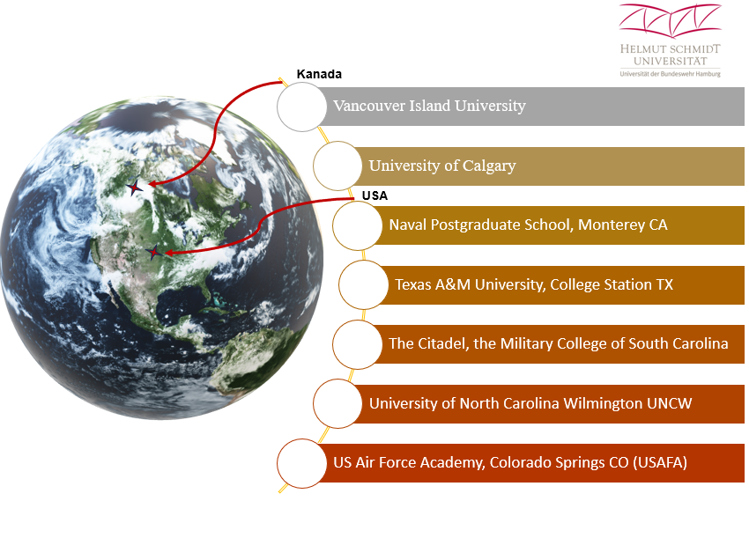

Slide 19
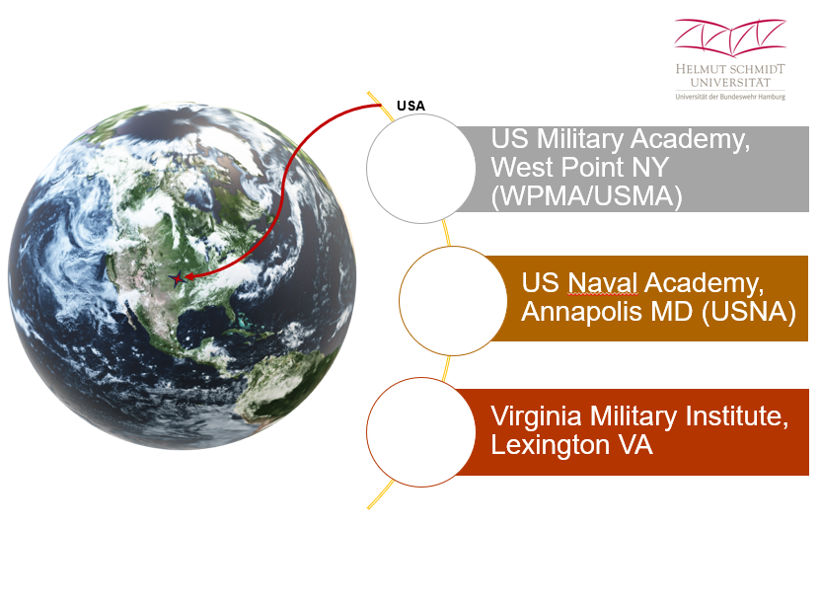

Slide 22
